Slide 1
“Mi robot de reciclaje”
Pre kínder y kínder.
Clase de artes visuales.
Profesor Manuel López Roche.

Slide 2
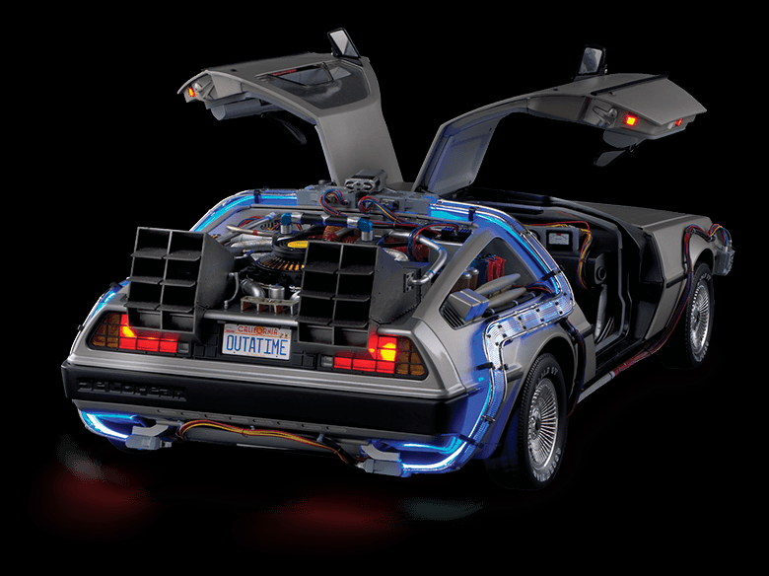
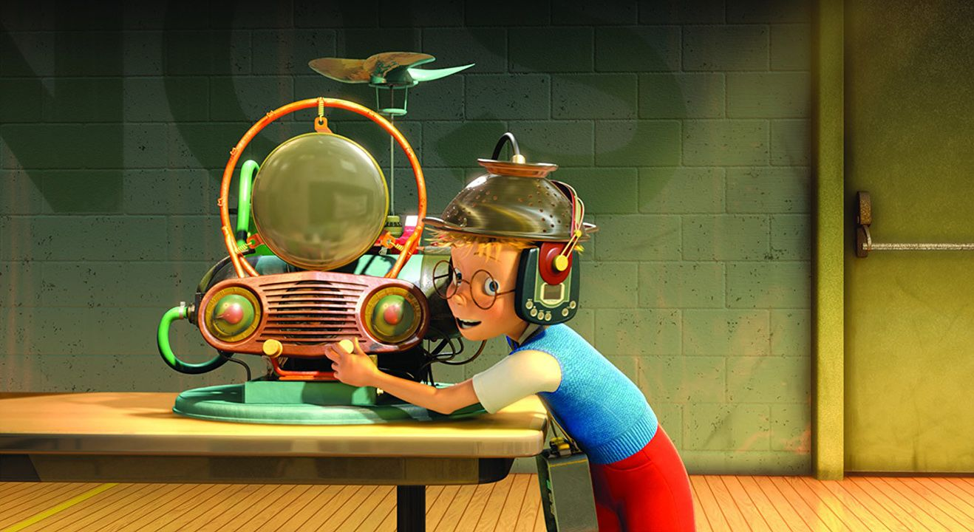
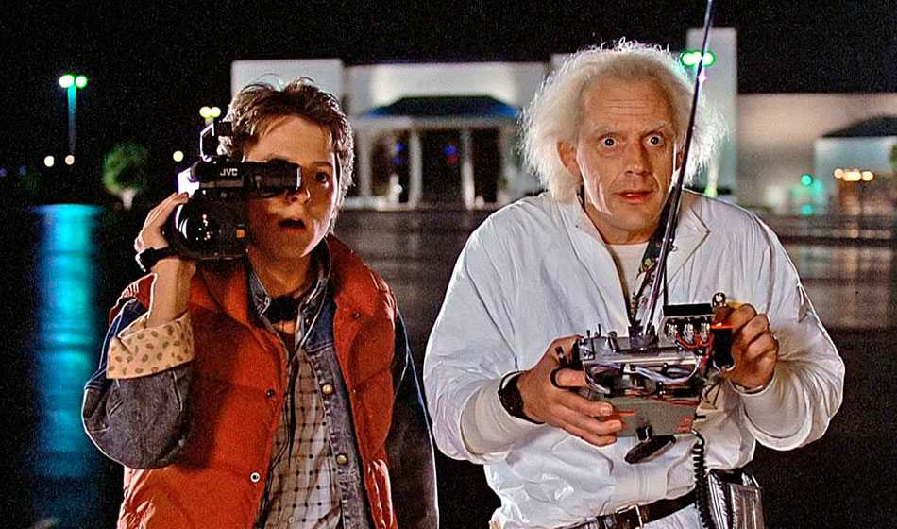
¡Hola chicas y chicos!
¡Hoy viajaremos al futuro! por medio de las artes visuales. Crearemos un robot usando materiales de reciclaje, el cual nos ayudará a entender el avance de las tecnología y darle una “nueva vida” o uso a los objetos que desechamos.

Slide 3
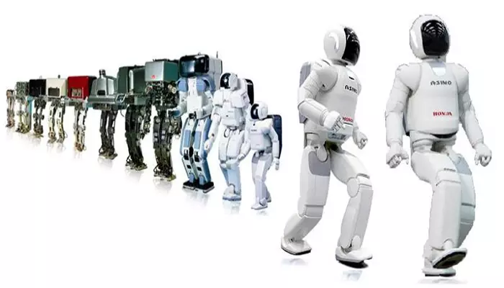
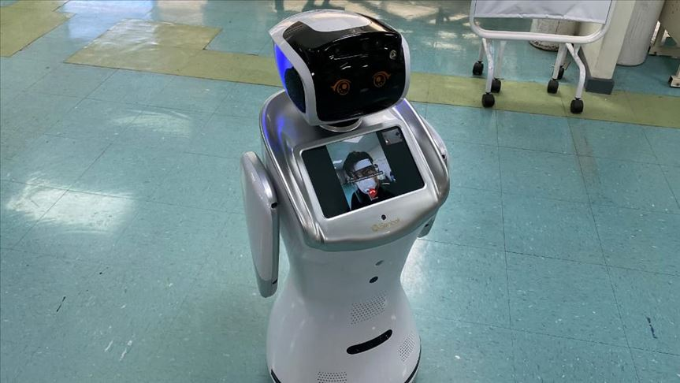
Tipos de robots:

Slide 4
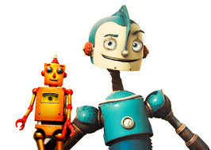
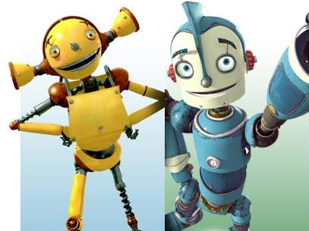
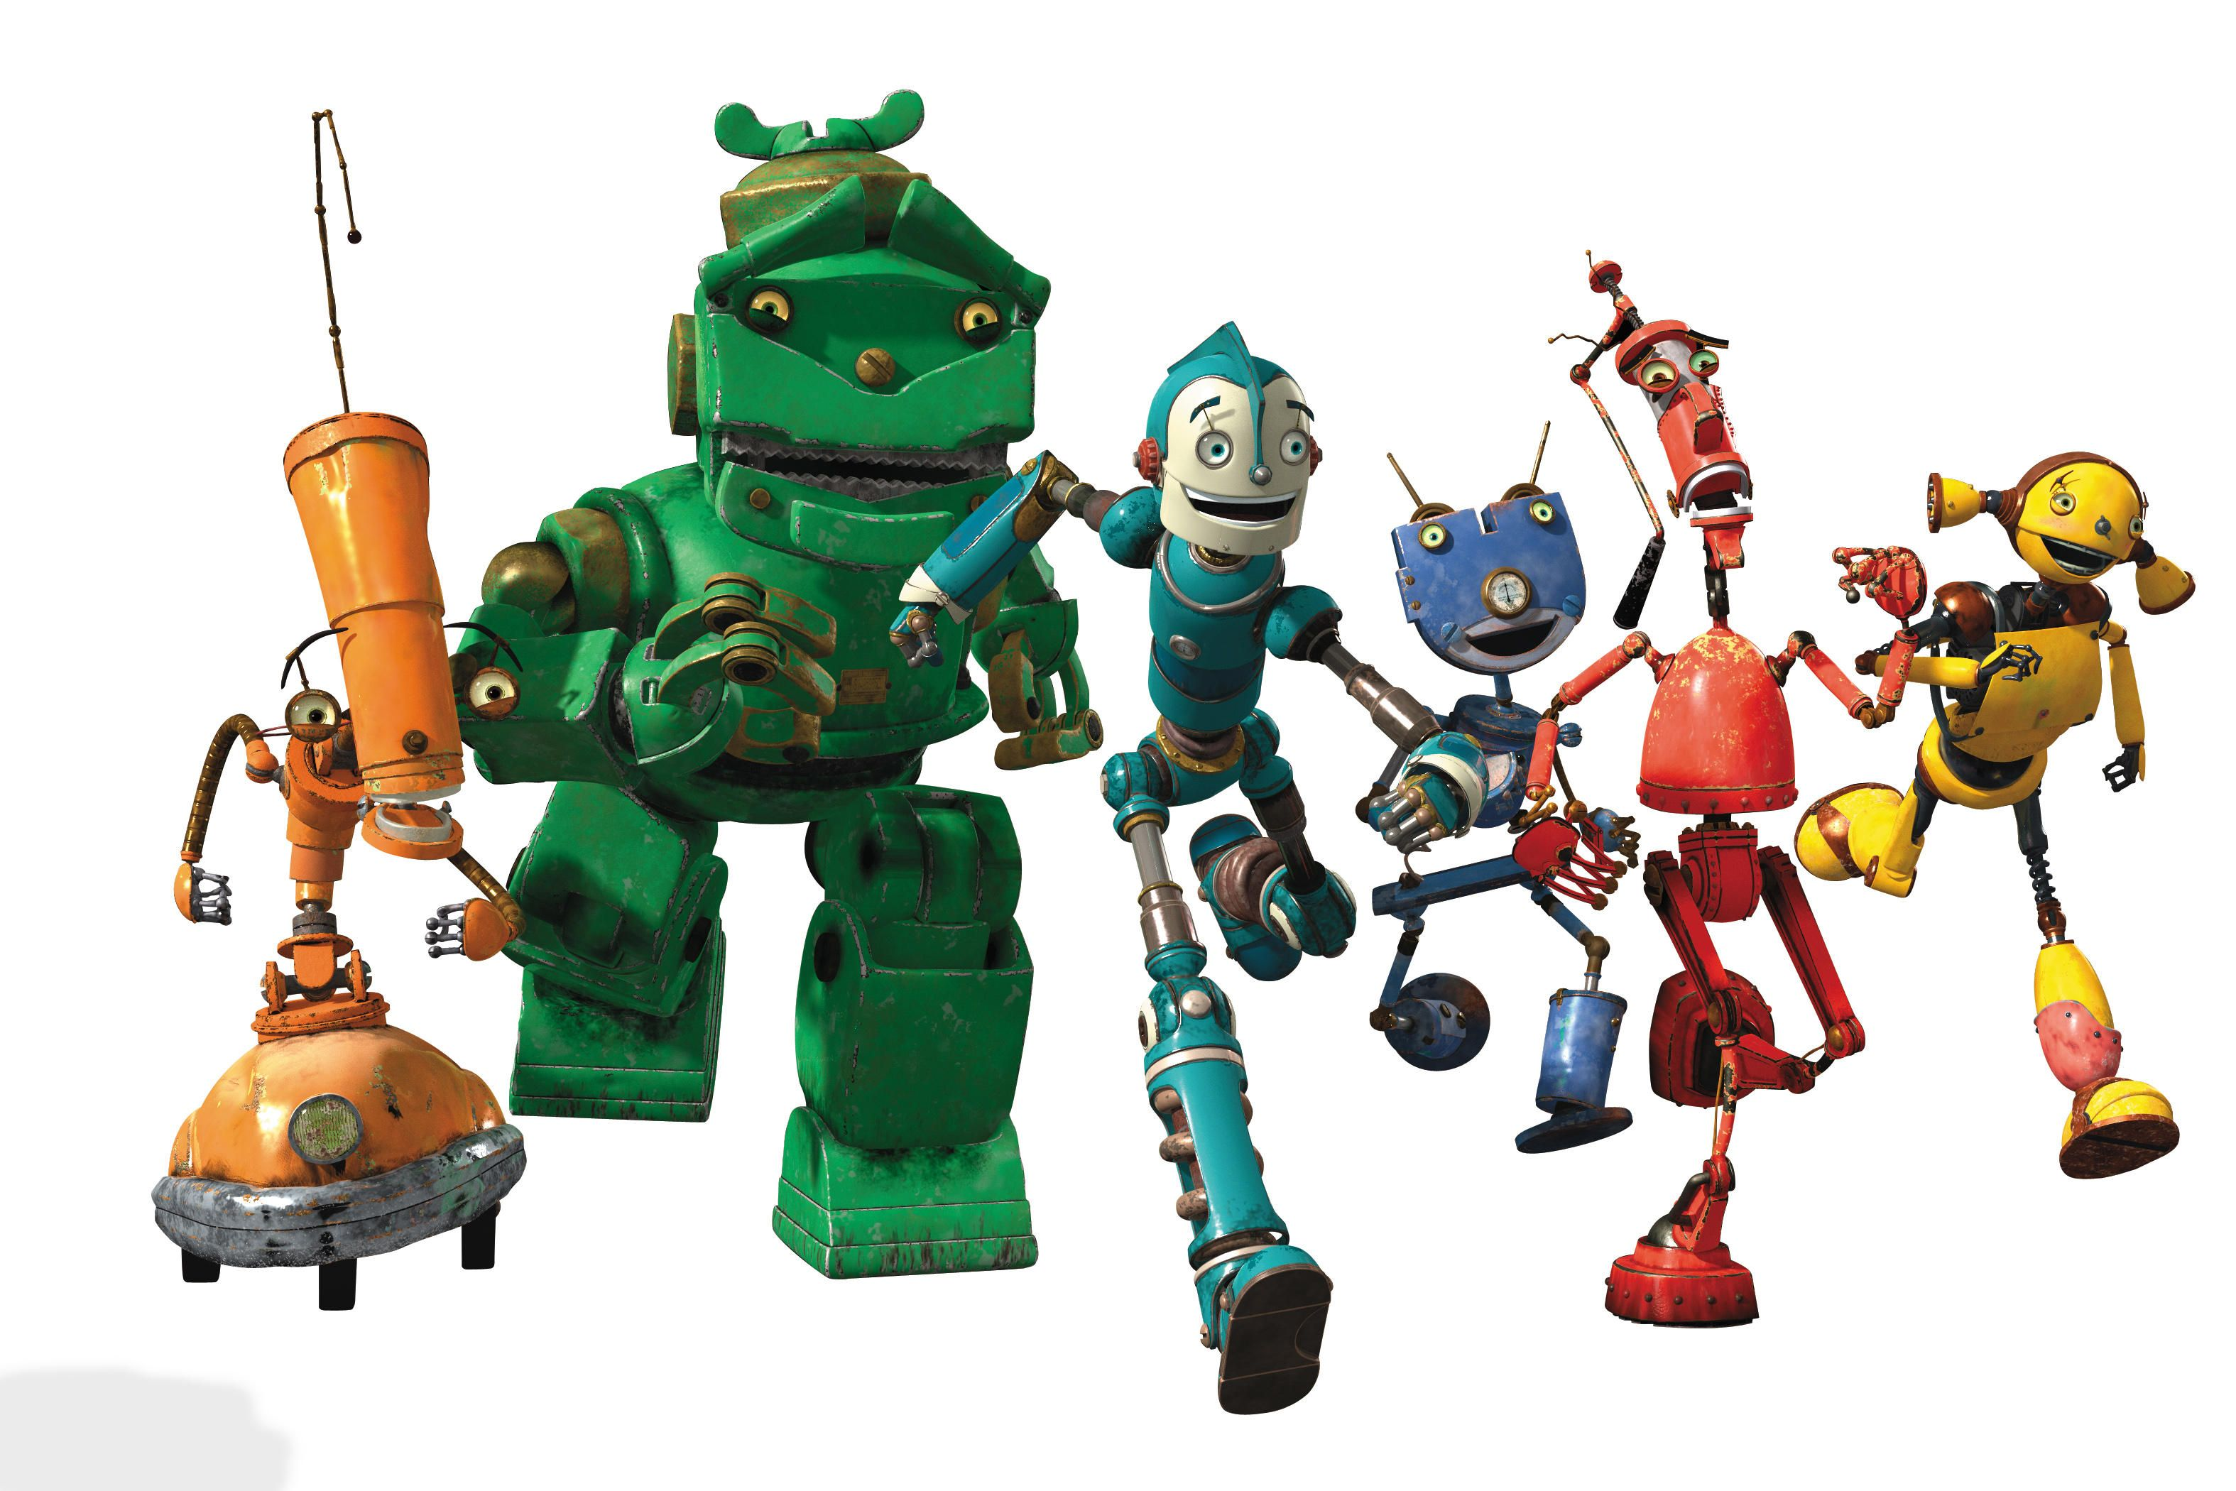
Actividad:
Primero debemos construir su cuerpo, utilizando los cilindros de papel higiénico (o cajas de cartón) y cinta adhesiva.
Después, realizaremos su cara con distintos papeles de colores.
Y finalizaremos con su cuerpo, que puede estar lleno de botones, pantallas u otros.

Slide 5
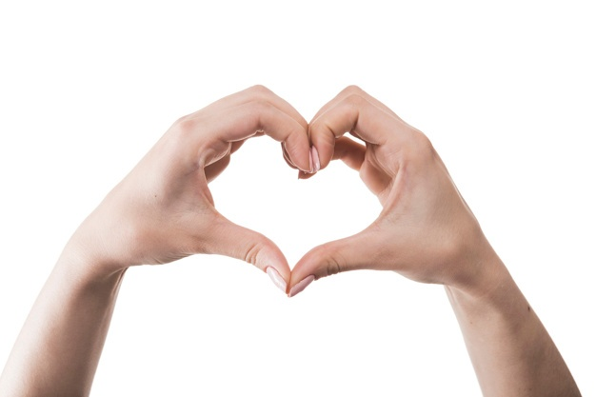
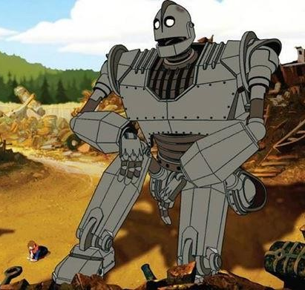
Ahora califiquemos con un “me gusta” “Me encanta ” o “me aburre”
¿Cómo trabajaste en la clase de hoy?
¿Realizaste el robot y sus partes?
¿Qué te pareció la actividad?
¡Muchas felicidades!

